Slide 1
Feniks
Jogchum, Meint, Brian, Alice
HBO ICT 2023/2024

Slide 2
De Feniks

Slide 3

Standaard Thema

Slide 4

Onderwater Thema

Slide 5

Harry Potter Thema

Slide 6
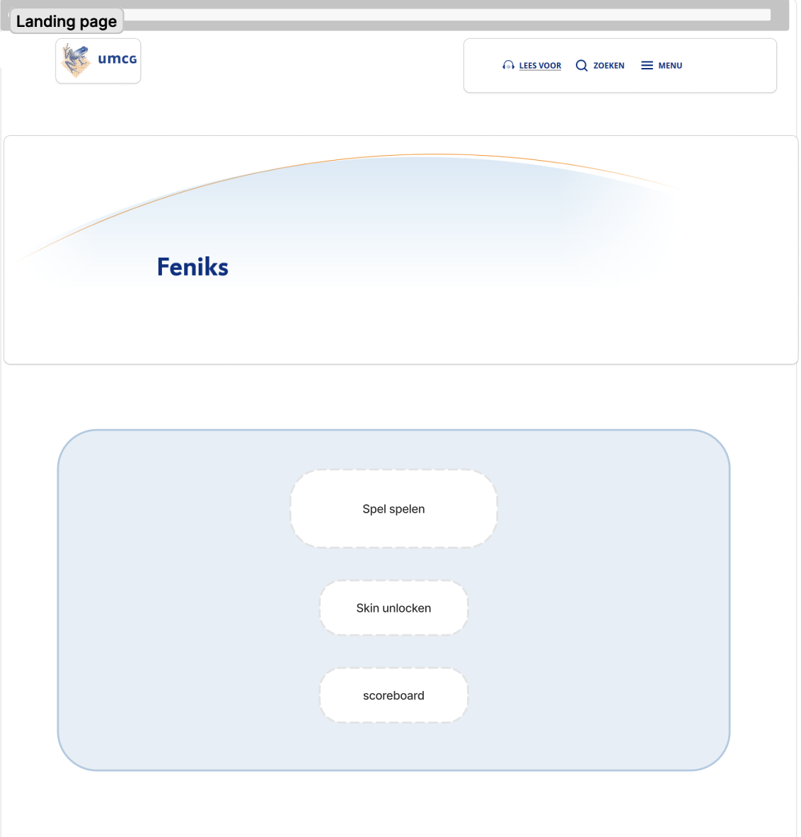
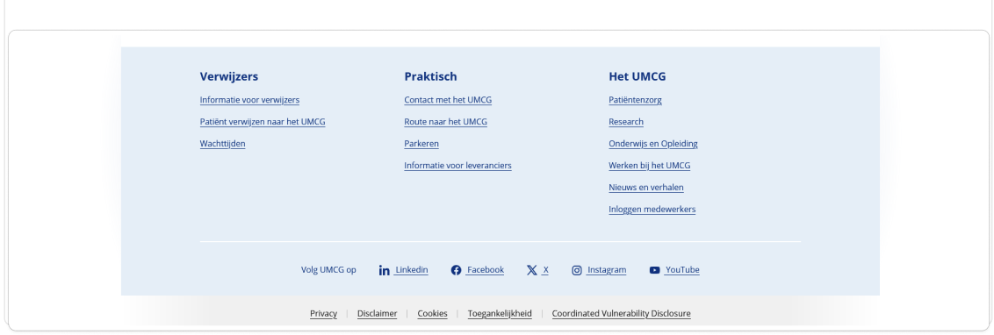
Landingspagina
Huisstijl UMCG
Header en Footer UMCG
Logo wordt nog bijgevoegd

Slide 7
IoT Puzzel
Led-lampjes
Display
Knoppen

